Slide 1
Консультация для педагогов
Подготовка руки дошкольника
к письму
Подготовила : Абуева Румия Куаншкалиевна, учитель-логопед МБДОУ №25 «Василёк»
г.Харабали

Slide 2
Цель: ознакомление педагогов с практическими методами подготовки руки дошкольника к письму.
Задачи:
познакомить педагогов с игровыми упражнениями и нетрадиционными способами самомассажа при подготовке руки детей дошкольного возраста к письму.
Способствовать использованию данной системы в работе с детьми.

Slide 3
Письмо - сложный координационный навык, требующий слаженной работы мышц кисти, всей руки, правильной координации движений всего тела.
Подготовка к письму - один из самых сложных этапов подготовки ребенка к систематическому обучению.
У детей дошкольного возраста слабо развиты мелкие мышцы руки, несовершенна координация движений, не закончено окостенение запястий и фаланг пальцев.
Поэтому в дошкольном возрасте важна именно подготовка к письму, а не обучение ему. Важно развить механизмы, необходимые для овладения письмом, создать условия для накопления ребенком двигательного и практического опыта, развития навыков ручной умелости.

Slide 4
Работа с
бумагой (оригами,аппликация, создание объемных фигурок, скручивание)
Игры с крупой, бусинками, пуговицами, камешками.
Массаж и самомассажкистей рук и пальцев.
Графические упражнения. Штриховка.
Средства подготовки руки к письму
Пальчиковая гимнастика и упражнения
Вырезание ножницами.
Работа с иголкой.
Рисование, раскрашивание.
Игры с конструктором и мозаикой.
Работа с пластилином, тестом,глиной
Игры с веревочкой, шнуровки.

Slide 5
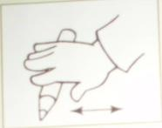
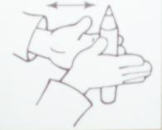
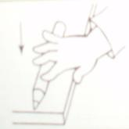
Карандаш-массажёр
Упражнение «Утюжок»
Толстый карандаш положить на стол,
«прогладить» его сначала одной ладонью,
потом другой, покатать карандаш по столу
в разных направлениях.
Упражнение «Добывание огня»
Положить шестигранный карандаш на
ладошку,прикрыть его другой ладонью и
прокатывать между ладонями сначала
медленно, потом быстрее (от кончиков
пальцев к запястьям).Попробовать это
делать с двумя карандашами сразу.
Упражнение «Пианино»
Прижимать к столу толстый круглый
карандаш кончиком каждого пальца.
Вариант «Дудочка» - играть на карандаше,
как на дудочке, быстро перебирая пальцами,
нажимая воображаемый кнопки.

Slide 6
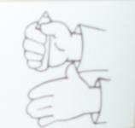
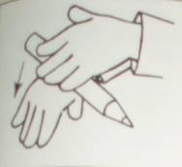
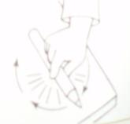
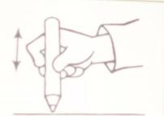
Упражнение «Прятки»
Сжать короткий толстый
карандаш в кулачке,
спрятать его.
Упражнение «Волчок»
Вращать длинный тонкий карандаш
на столе указательным и большим
пальцами сначала одной руки, а потом
другой. Выполнять вращение большим
и средним пальцами.
Упражнение «Горка»
Положить большой шестигранный
карандаш на тыльную сторону кисти.
Наклонить руку вниз. Скатывать
карандаш с тыльной стороны кисти
руки, как с горки.
Упражнение «Скольжение»
Продвигаться вверх и вниз по длине
шестигранного карандаша, уперев
острым концом в стол, перехватывая
его пальцами.

Slide 7
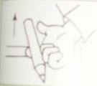
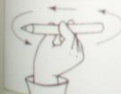
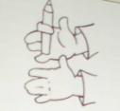
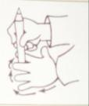
Упражнение «Подъёмный кран»
Поднимать большой толстый круглый
карандаш с поверхности стола,
подцепив его снизу(поочерёдно каждым
пальцем).
Упражнение «Вертолёт»
Вращать длинный тонкий карандаш
между большим, указательным и средним
пальцами. Пусть он вращается
быстро-быстро, как винт вертолёта.
Упражнение «Эстафета»
Сжать толстый гладкий карандаш
указательным пальцем, подержать его
и передать указательному пальцу другой руки.
Передавать карандаш другим пальцам,
как эстафетную палочку.
Упражнение «Ладошка»
Обрисовывать тупым концом тонкого
карандаша ладонь с широко раздвинутыми
пальцами, лежащую на столе, массируя
карандашом межпальцевые зоны.

Slide 8
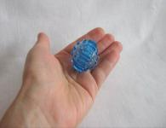
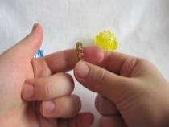
Использование массажного шарика и эластичного кольца СУ-ДЖОК.

Slide 9
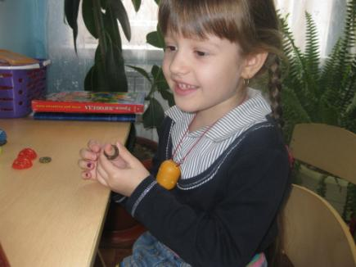
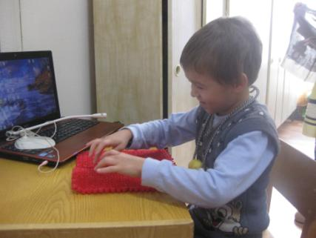
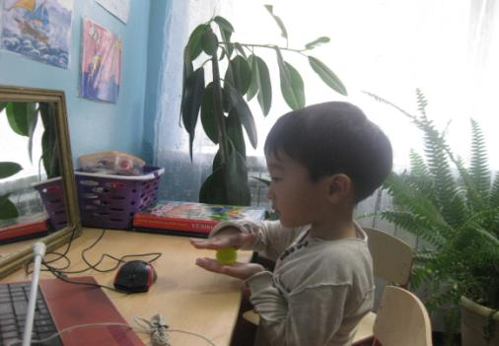
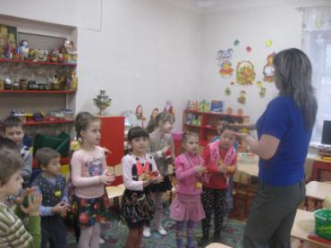

Slide 10
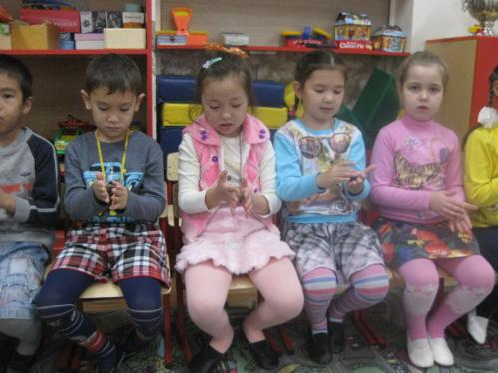
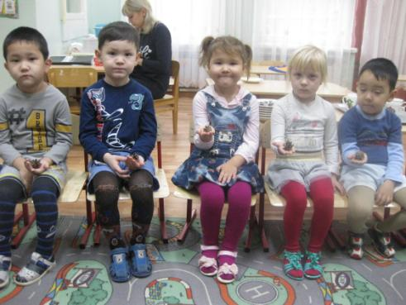
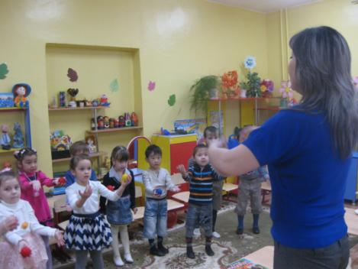

Slide 11
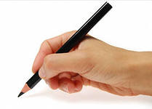
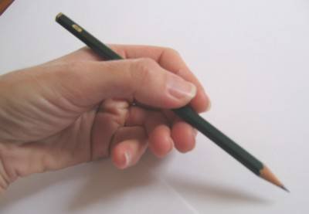
Правильный захват карандаша
Держат тремя пальцами: большим, указательным и средним, которые образуют щепоть. При этом карандаш лежит на левой стороне среднего пальца. Большой палец поддерживает карандаш слева, а указательный - сверху. Верхний конец карандаша направлен в плечо.

Slide 12
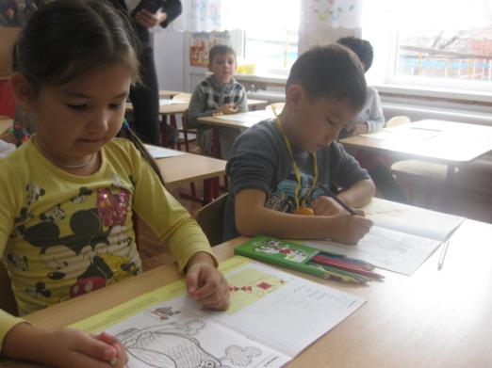
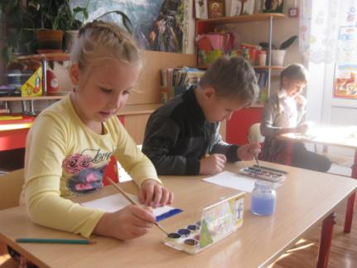
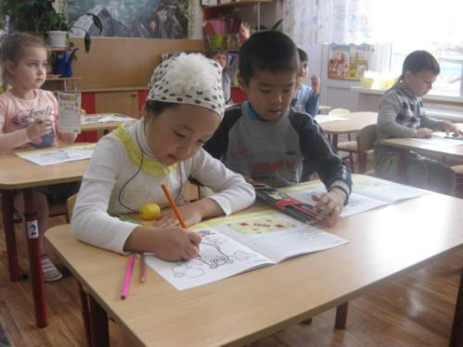

Slide 13
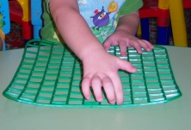
Игровые упражнения
«Посолим суп»,
«Покормим цыплят»
Строим «сруб» из спичек или счётных палочек.
«Мы гуляем» (Взять решётку для раковины. Ребёнок ходит указательным и средним пальцами, как ножками, по этим клеткам)
«Скакалочка»
«Урожай» (упражнение для большого и указательного пальцев.)
“Погладим котёнка”
“Весёлые маляры”

Slide 14
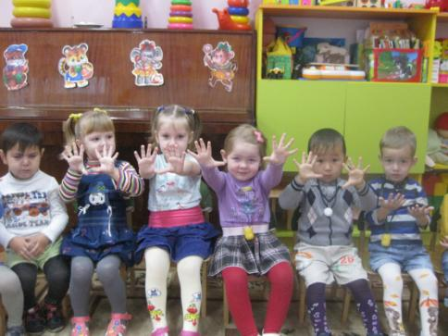
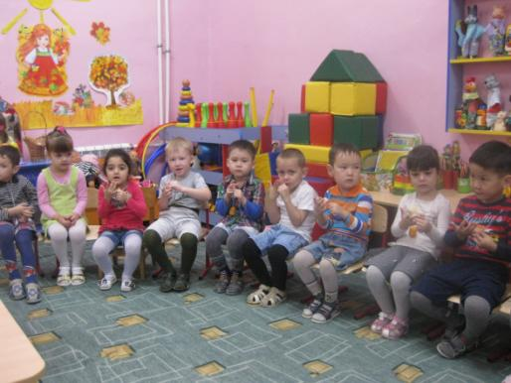

Slide 15
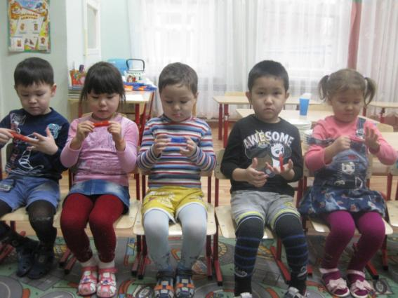
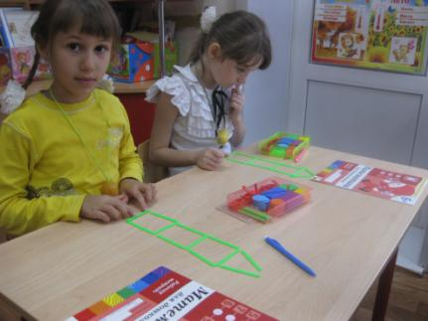
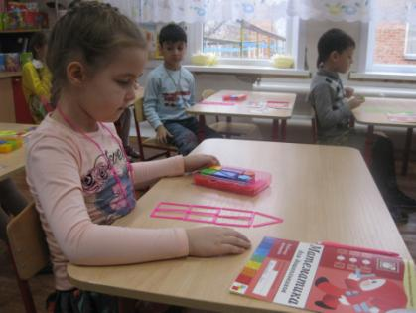

Slide 16
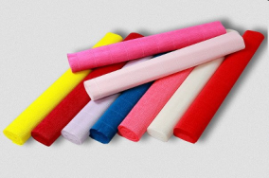
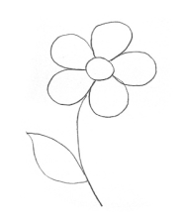
Ручной труд способствует развитию мелкой моторики, формированию умения правильно держать карандаш и правильному распределению мышечной нагрузки.
Этапы работы над аппликацией
с использованием техники торцевания:
Из полосок гофрированной бумаги
нарежьте квадраты со стороной
примерно 1 см.
Нарисуйте на плотной бумаге
или картоне любой узор.

Slide 17
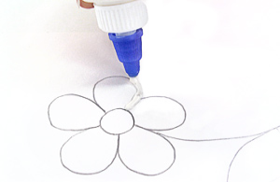
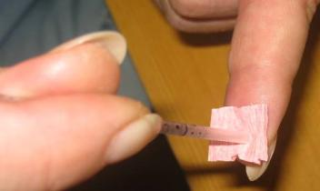
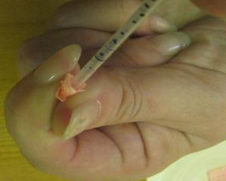
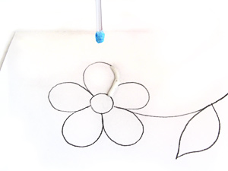
Нанесите клей тонкой полоской
по контуру на небольшой участок узора.
Поставьте стержень на квадратик
и закрутите (заверните) бумажную
заготовку вокруг стержня
У вас получится цветная
трубочка-торцовочка.

Slide 18
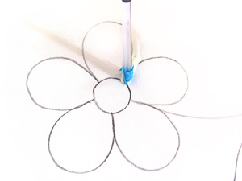
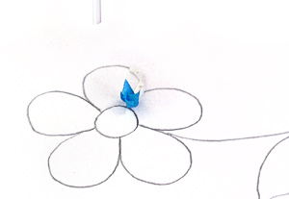
Поставьте ее на клей.
Выньте стержень.
Каждую следующую торцовочку приклеивайте рядом с предыдущей. Старайтесь ставить торцовочки плотно друг к другу, чтобы не оставалось промежутков.
Мозаику в технике торцевания можно выполнять по контуру или делать сплошной. Можно в той же технике заполнить фон вокруг узора. Получится маленький пушистый коврик.

Slide 19
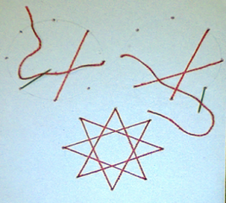
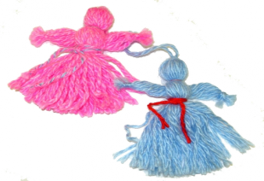
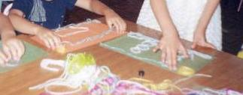
работа с нитью (выкладывание узора, завязывание нити, плетение, разрезание) ;

Slide 20
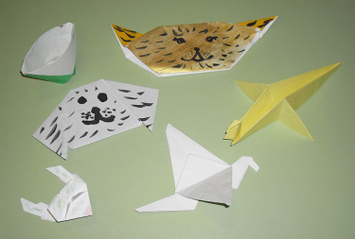
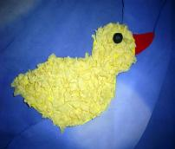
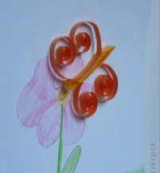
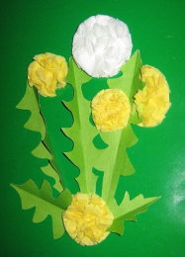
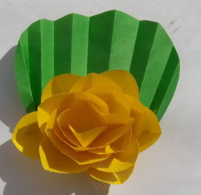
работа с бумагой (оригами, аппликация, создание объемных фигурок, скручивание) ;

Slide 21
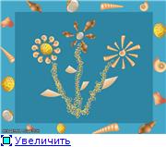
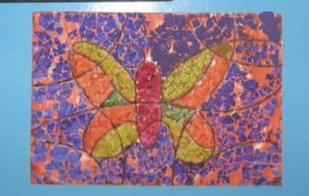
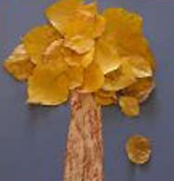
мозаика и аппликация из природного материала (семечки, скорлупа, ракушки) ;

Slide 22
работа с сыпучим материалом (крупа, соль, бисер) ;

Slide 23
работа с пластичными материалами (соленое тесто, глина, пластилин) ;

Slide 26
работа с иголкой (шитье, вышивание)

Slide 27
Заключение
Систематическая работа в данном направлении позволяет достичь следующих положительных результатов: кисть приобретает хорошую подвижность, гибкость, исчезает скованность движений, меняется нажим, что в дальнейшем помогает детям легко овладеть навыком письма. Благодаря проделанной работе по развитию мелкой моторике пальцев рук, навыки детей становятся более совершенными. Разные виды деятельности, используемые в работе, при целенаправленном их применении определяют успешную работу по подготовке детей к обучению в школе, способствуют развитию мелкой моторики, координации движений пальцев рук, мыслительных процессов и овладению навыками учебной деятельности.

Slide 28
Полезные книги…

Slide 29
Спасибо за внимание!
Успехов в подготовке детей к школе!

